Slide 1

12 Khz Charge Pulse
(Bircom – Müşteri Deneyimi ve Ürün Geliştirme)
2016

Slide 2
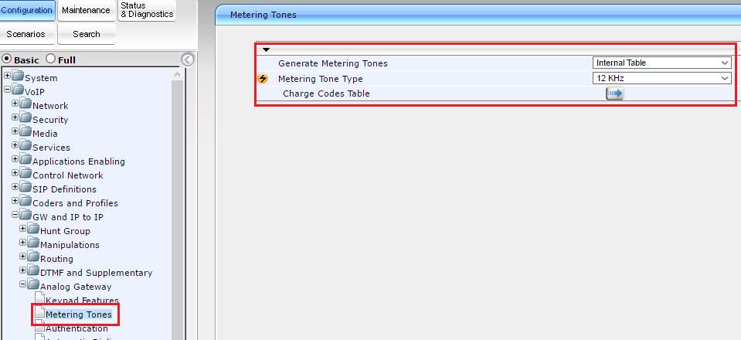
ilk olarak Türkiye standartlarına göre ton ayarları yapılır

Slide 3
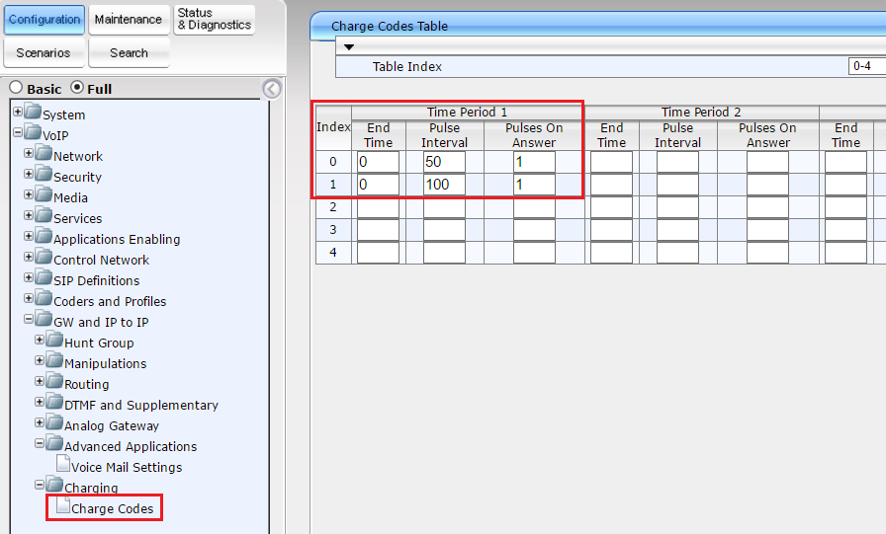
Charge code tablosunda Time period 1 kullanılır ve puls interval kısmına girilen değer
100 ms ile çarpılır, yani «0» nolu tabloda 5000ms ( 5sn ) de bir puls üretilir, «1» nolu tabloda
ise 10000ms (10sn) de bir puls üretilir

Slide 4
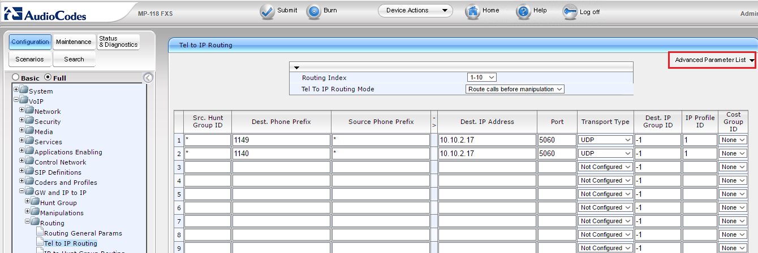
Tel to ip de charge table modunun çıkması için Advanced Parameter list i açmak gerekir

Slide 5
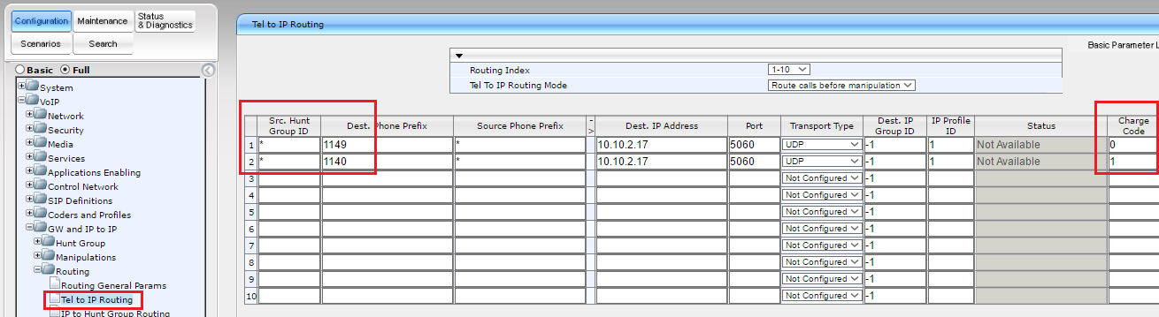
Yukarıdaki örenkte 1149 ile başlayan aramalara «0» nolu charge tablosu ile ( 5sn ),
1140 ile başlayan aramalar ise «1» nolu charge tablosu ( 10sn) ile eşleştirilmiş

